Slide 1
“Recordando lo aprendido”
Curso: 5to Básico.
Asignatura: Historia, Geografía y Ciencias Sociales.

Slide 2
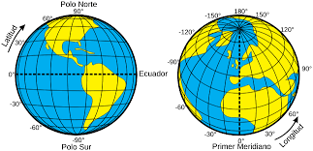
¿Qué son y para qué sirven las coordenadas geográficas?
¿Qué son los paralelos?
¿Qué son los meridianos?
¿Para qué sirve la latitud y la longitud?

Slide 3
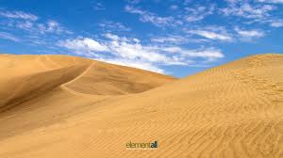
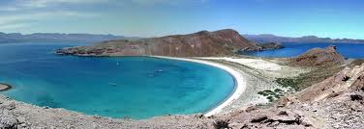
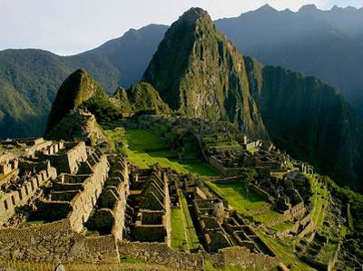
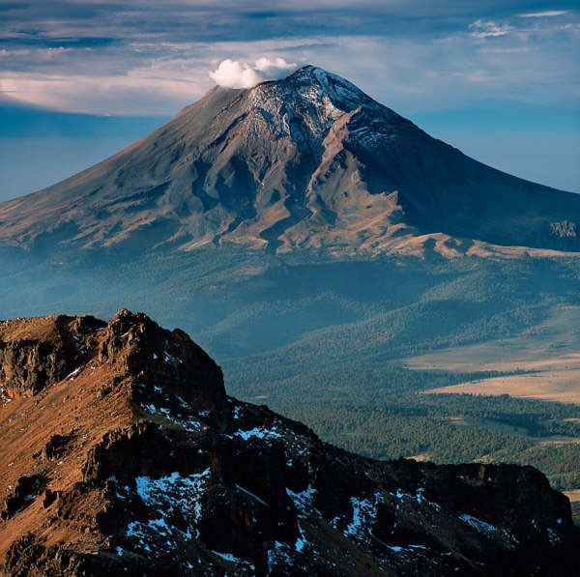
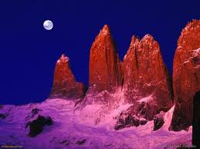
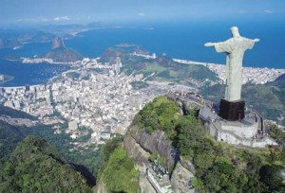
Paisajes del continente
Paisajes tropicales, mediterráneos, polares, costeros, desérticos.
Describir ríos, mares, relieve, clima y vegetación.

Slide 4
RECURSOS
RENOVABLES
NO RENOVABLES
¿Qué son los recursos naturales renovables?. Nombra algunos de ellos.
¿Cómo están presentes estos recursos en tu vida diaria?
¿Qué son los recursos naturales no renovables?. Nombra algunos de ellos.
¿Cómo podemos cuidar nuestros recursos naturales no renovables?

Slide 5
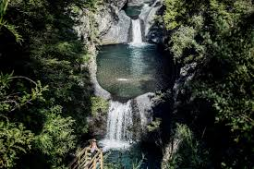
¿Cómo es la región donde vives?
¿Cómo son los paisajes de tu región?. Descríbelo.
¿Cómo es el clima en tu región?
¿Con qué recursos naturales cuenta tu región?
Compara el paisaje de tu región con otros paisajes de América.

Slide 6
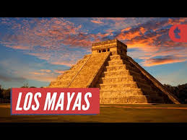
¿Qué saben de la civilización Maya?
¿Dónde habitaron los Maya?
¿Cómo se organizaban política y socialmente los Mayas?
¿Qué actividades económicas desarrollaron los Mayas?
Describe las costumbres de los Mayas .
¿Qué conocen del desarrollo de esta civilización en la astronomía, matemática, sistema de escritura
Construcciones, costumbres, religión

Slide 7
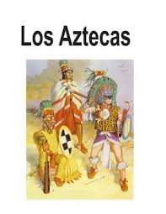
¿Qué saben sobre la civilización Azteca?
¿Dónde habitaron los Aztecas?
¿Cómo se organizaban política y socialmente los Aztecas?
¿Qué actividades económicas desarrollaron los Aztecas?
Describe las costumbres de los Aztecas.
Construcciones, costumbres, religión

Slide 8
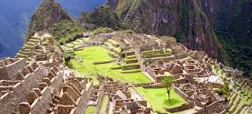
¿Qué saben sobre la civilización Inca?
¿Dónde habitaron los Incas?
¿Cómo se organizaban política y socialmente los Incas?
¿Qué actividades económicas desarrollaron los Incas?
Describe las costumbres de los Incas.
Construcciones, costumbres, religión

Slide 9
Comparar las tres civilizaciones
 | MAYAS | AZTECAS | INCAS
Ubicación
Costumbres
Formas de cultivo
Organización social
Religión

Slide 10
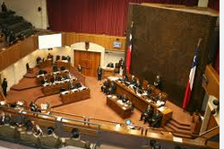
¿Cómo se organiza Chile políticamente?
¿Qué autoridades se eligen por votación democrática?
¿Qué autoridades son designadas?
¿Quién es el encargado de dirigir los destinos del país?
¿Cómo se llama el actual Presidente de la República de Chile?
¿Quién es la máxima autoridad regional? ¿Cómo es elegida?

Slide 11
¿Cómo se organiza Chile políticamente?
¿Quién es la máxima autoridad provincial? ¿Cómo es elegida?
¿Quién es la máxima autoridad comunal? ¿Cómo es elegida?
¿Cómo se llama el alcalde de tu comuna?
¿Qué autoridades son elegidas por el Presidente de la República?
¿Quién acompaña al alcalde a dirigir una comuna?

Slide 12
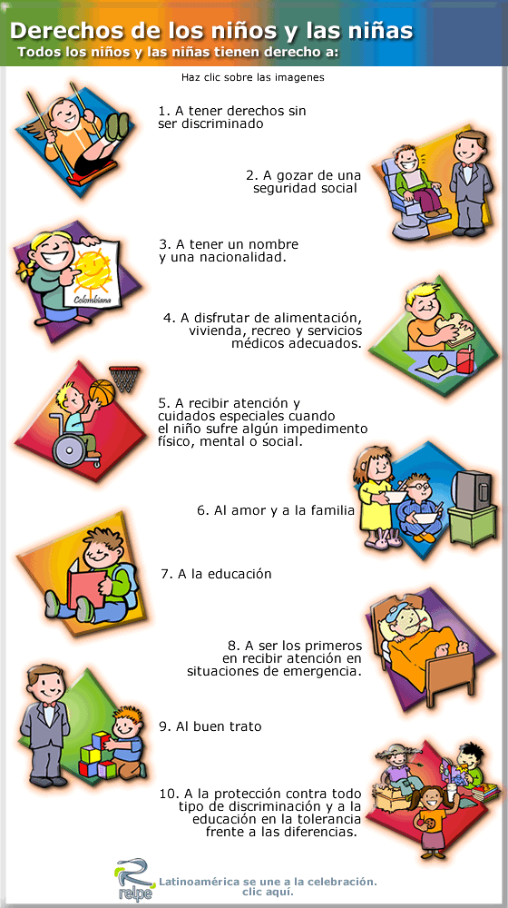
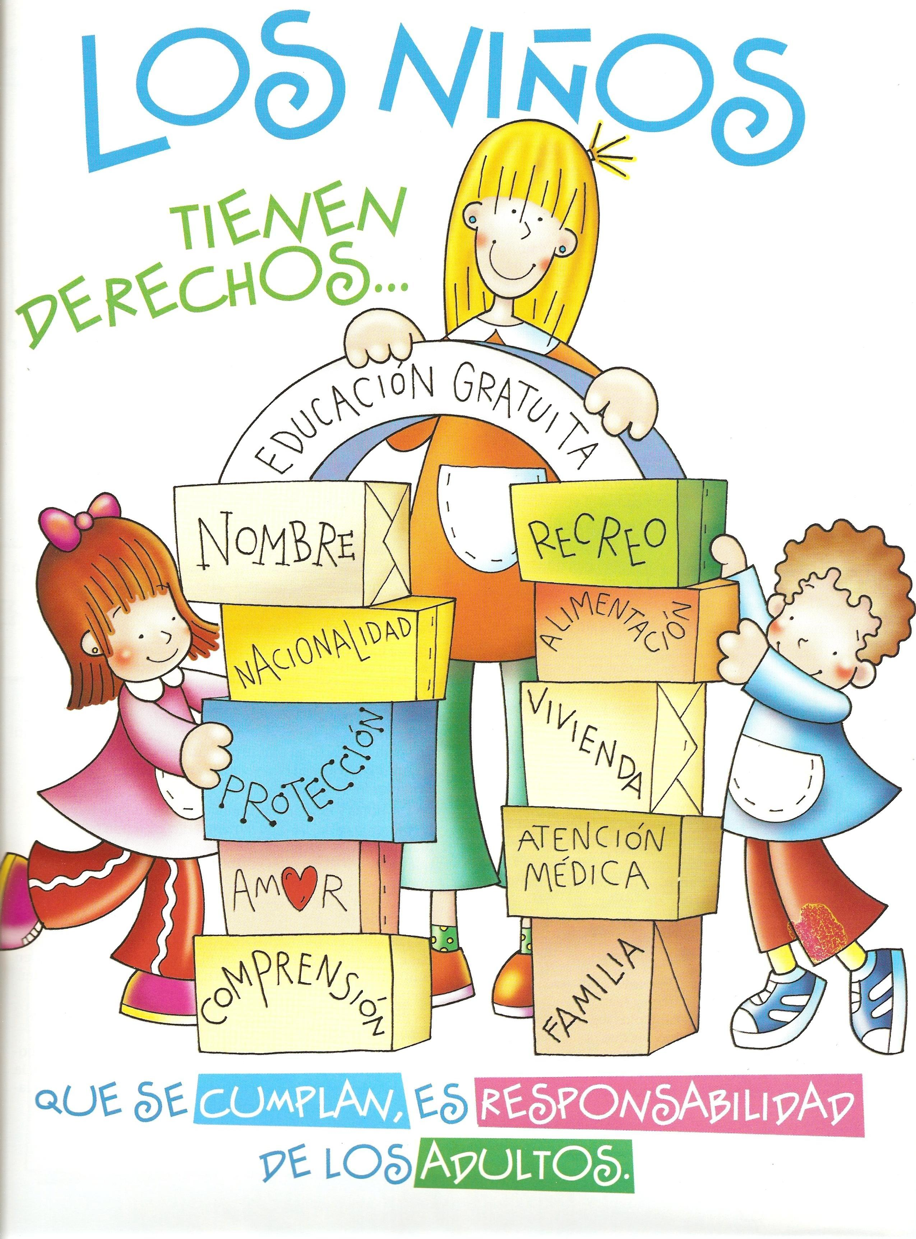
Nombra los Derechos de los Niños
Nombra los Deberes de los Niños

Slide 13
Formación Ciudadana
¿Qué es el respeto? Da ejemplos concretos de actitudes que demuestren respeto.
¿Qué es la honestidad? Da ejemplos concretos de actitudes que demuestran honestidad.
Nombra algunas acciones que permiten tener una buena convivencia en la escuela.

